Slide 1
Светозар Милетић
22. фебруар 1826. године
4. фебруар 1901. године

Slide 2
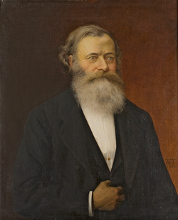

Slide 3
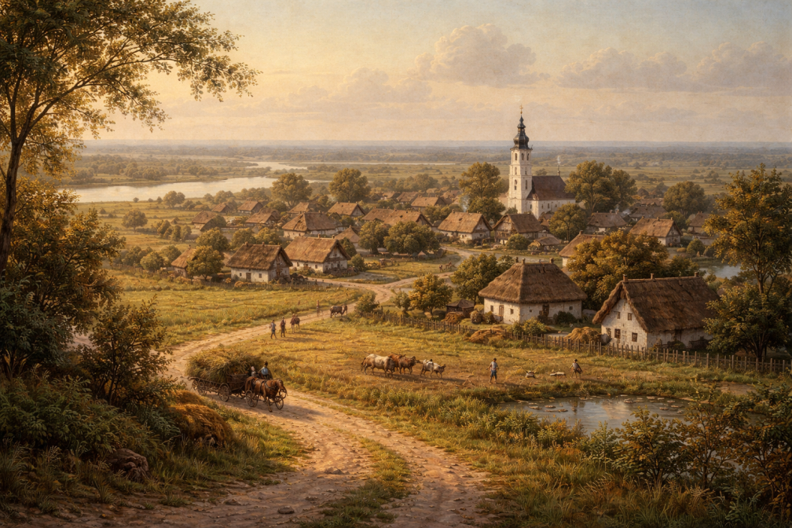
Светозар Милетић је рођен 22. фебруара 1826. године у Мошорину, а умире 4. фебруара 1901. године у Вршцу.

Slide 4
Образовање
Светозар Милетић је своје образовање започео у родном месту и у батаљонском средишту у Тителу.
„Најбољи ђак кога је гимназија икада имала” (речи Јована Хаџића) завршава Српску православну велику гимназију у Новом Саду као стипендиста митрополита Рајачића.
Филозофију и право је студирао у Пожуну, Пешти и Бечу, где је и завршио права као стипендиста кнеза Михаила Обреновића.

Slide 5
Живот ван политике
Још током гимназије поучава децу имућних грађана, међу којима се истичу деца имућног трговца Јована Полита, Савка и Михајло, касније веома угледан политичар (Михајло Полит Десанчић).
Након завршетка права у Бечу, стиче право да се бави адвокатуром, службујући при суду и отпочиње адвокатску праксу у Новом Саду.

Slide 6
Породица
Светозар Милетић је био ожењен Анком, рођеном Милутиновић и имао је двоје деце, доктора Славка Милетића, угледног лекара и касније у више наврата министра здравља Краљевине СХС и ћерку Милицу, истакнутог борца за права и емаципацију жена, удату за политичара и новинара Јашу Томића.

Slide 7
Почетак политичког деловања
Прве кораке у својој борби за права Срба, Милетић прави у листовима српске омладине, „Сербски соко” и „Славјанка”.
Милетић је, као несвршени студент, био активан током Револуције 1848/49. године, као члан Главног одбора испред омладине и пишући за лист Друштва српског напретка, „Напредак”.
Сматрајући да буна губи народни карактер, Милетић је напушта крајем априла 1849. године.
Време „Баховог апсолутизма” (1849-1860.) проводи ван политике.

Slide 8
Повратак политици
Након пада „ Баховог апсолутизма” и укидања Војводства Србије и Тамишког Баната, Милетић се враћа политици чланком у „Србском Дневнику” названом „Туциндански чланак” у којем пише да су рачуни Срба са Аустријом завршени и позива на договор и сарадњу са Мађарима.

Slide 9
Градоначелник и посланик
Светозар Милетић је у два наврата био биран за градоначелника Новог Сада, први пут 1861. године, а други 1867. године. Оба пута је, међутим, брзо разрешен од стране Мађарског сабора.
Више пута је биран за посланика углавном у Угарском, али и у Хрватском сабору, где се борио за права Срба у оквиру Хабзбуршке монархије.

Slide 10
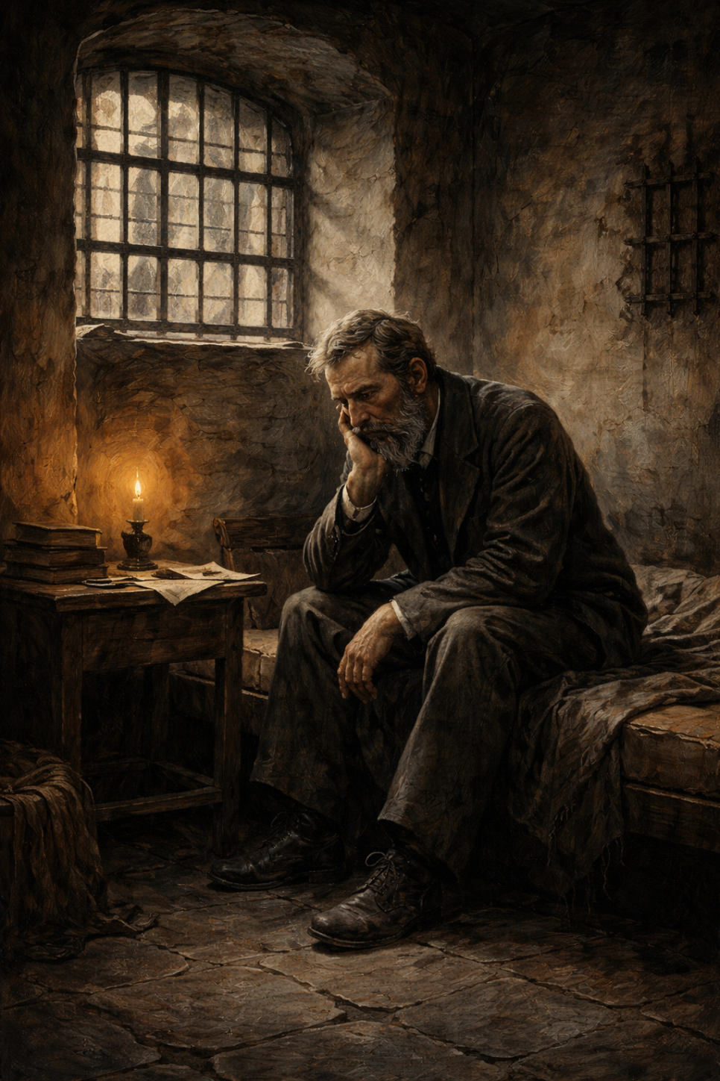
Затвор и последице
Због свог неуморног рада на српском националном питању, Милетић је хапшен и у два наврата, након монтираних судских процеса, затваран.

Slide 11
У затвору је провео годину дана 1870. до 1871. године, због чланка против укидања ћирилице као службеног писма у Хрватској бановини.
Друго хапшење уследило је 1876. године, као коначни обрачун власти са Милетићем. Након годину и по дана у истражном затвору, осуђен је 1878. године на 5 година затвора. Помилован је 1879. године, али су психичка и физичка тортура оставили трага и Милетић је почео психички да побољева.

Slide 12
Болест и смрт
Други боравак у затвору оставио је тешке последице на Милетића.
Иако је одмах по изласку из затвора 1879. године показивао знаке опоравка и чак се вратио писању, Милетић се средином 1882. године разболео и никада се није опоравио.
Последње године провео је у Вршцу, код сина др Славка Милетића, где је и умро 4. фебруара 1901. године.
Сахрањен је на Успенском гробљу у Новом Саду.

Slide 13
Најзначајније
1861. - Најмлађи градоначелник у историји Новог Сада до тада; оснива Српску народну слободоумну странку;
1864. – Један од организатора пресељења Матице Српске из Пеште у Нови Сад.
1866. – покреће новине „Застава”, најзначајнији и најутицајнији дневни лист код Срба у Аустро-угарској.
* Један је од организатора прве скупштине Уједињене омладине српске – прве свесрпске политичке организације.

Slide 14
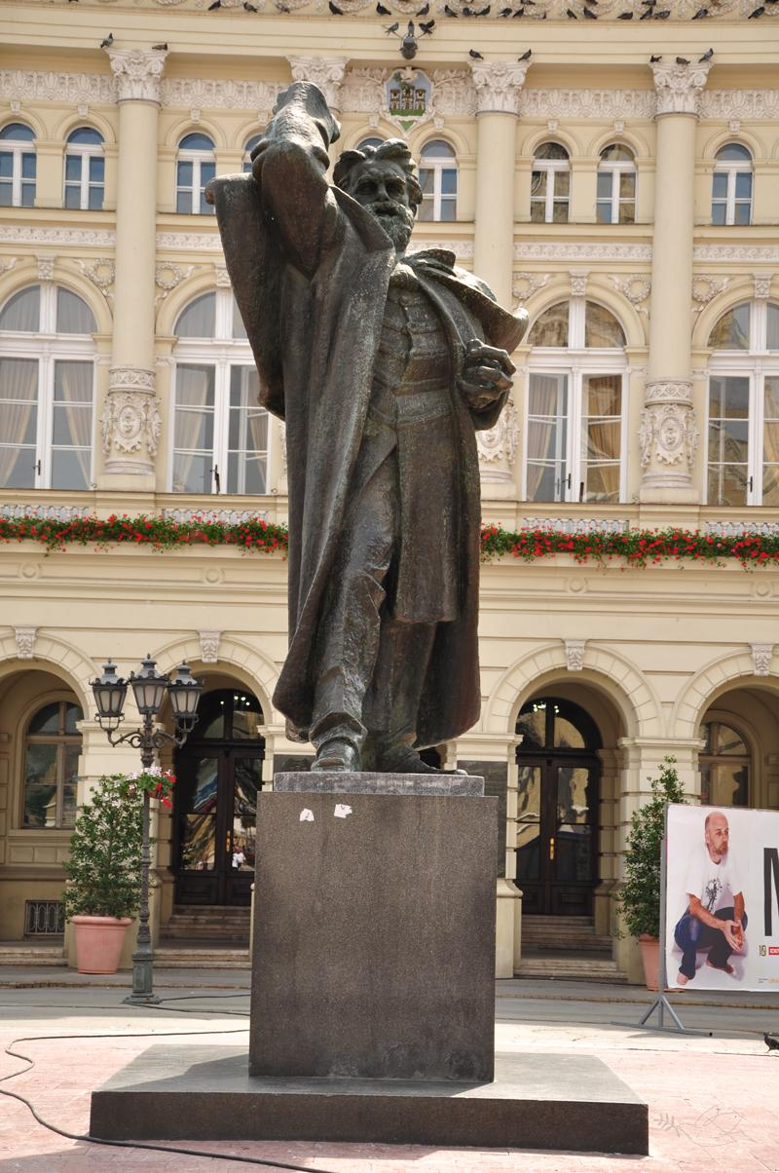
Политичар, писац, градоначелник, борац за права народа, народни трибун.

